Slide 1

srpen 2023

Slide 2

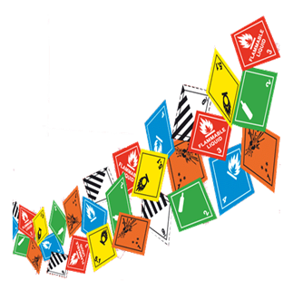

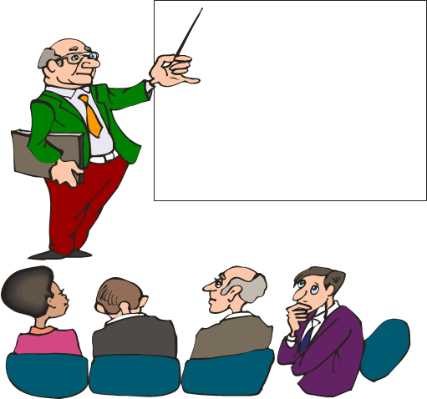
Školení osob nakládajících s diisokyanáty – výrobky AUSTIS a.s.

Slide 3
Chemické látky a směsi – odpovědné nakládání
Akciová společnost AUSTIS přistupuje zodpovědně a kvalifikovaně k přípravě a realizaci všech svých projektů a zohledňuje všechny konkrétní požadavky a potřeby svých zákazníků, s důrazem kladeným na společenskou odpovědnost a ekologickou nezávadnost dopadů její činnosti.
Základní pilíře činnosti společnosti:
vývoj, výroba a prodej vlastních značek stavební chemie a stavebních hmot
správa nemovitostí
stavební činnost
Jsme si vědomi odpovědnosti za bezpečnost našich výrobků při jejich výrobě i používání.

Slide 4
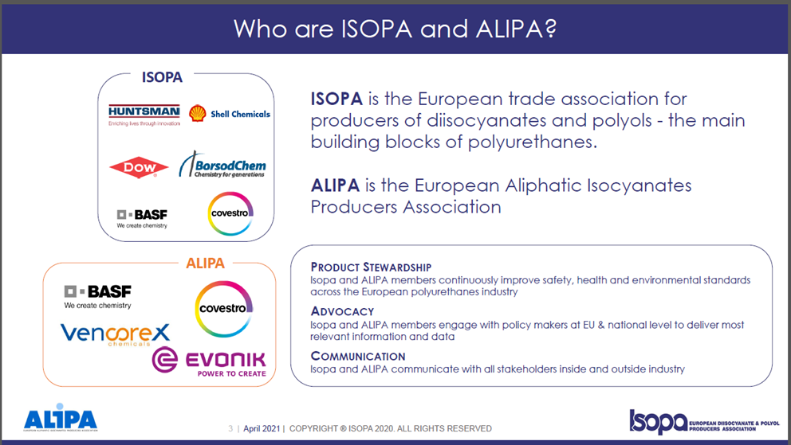
Diisokyanáty – zdroje informací
Výrobce a distributor jsou povinni poskytnou informace o složení a rizicích – viz bezpečnostní list
Jsou k dispozici weby dedikované chemickým rizikům – např. ISOPA

Slide 5
Diisokyanáty
Diisokyanáty jsou nejčastěji obsaženy v polyuretanových pěnách (výplně, těsnění, izolace), lepidlech, těsnících hmotách a ochranných nástřicích
od 2022 musí být označeny informací na štítku, že je výrobek určen pouze pro profesionální uživatele
od 24. 8. 2023 musí zaměstnavatel zajistit odbornou přípravu pracovníků prostřednictvím odborně způsobilé osoby v prevenci rizik (Zákon 309/2006 Sb.)
platnost 5 let
rozděleno do skupin dle způsobu nakládání
  skupina A – obecné školení a použití v uzavřených systémech
  skupina B – rozšíření předchozí skupiny o použití v otevřených systémech
  skupina C – rozšíření o použití v otevřených systémech za zvýšené teploty nebo v nedostatečně větraných prostorách

Slide 6


Diisokyanáty - rizika
Diisokyanáty – nejvýznamnější kategorie nebezpečnosti pro lidské zdraví
      Senzibilizace kůže Skin Sens. 1
      H317 Může vyvolat alergickou kožní reakci.
      Senzibilizace dýchacích orgánů Resp. Sens. 1
      H334 Při vdechování může vyvolat příznaky alergie nebo astmatu nebo dýchací potíže.
      Podezření na karcinogenitu Carc2,
      H351 Podezření na vyvolání rakoviny
…. a případně další – uvedeno v bezpečnostním listu v oddíle 2.2

Slide 7
Diisokyanáty
Odborné vzdělávání
skupina A - Obecná pro veškerá průmyslová a profesionální použití
chemie expozice diisokyanátů – nebezpečí toxicity (včetně akutní toxicity), PEL
způsob, jakým se může senzibilizace vyvíjet
význam volatility jakožto rizika – viskozity, teploty a molekulové hmotnosti diisokyanátů, osobní hygieny a potřebných osobních ochranných prostředků, včetně praktických instrukcí pro jejich správné použití, a jejich omezení
rizika ve vztahu k použitému postupu aplikace, zápach jakožto indikace nebezpečí
rizika dermálního kontaktu a inhalační expozice – režimu ochrany kůže a dýchacích cest (ventilace), čištění, úniků, údržby – odstraňování prázdných obalů
pracovní postupy – určení kritických fází nakládání, čištění, úniků, údržby, odstraňování prázdných obalů,
bezpečnost na základě chování
osvědčení nebo dokladu prokazujícího, že školení bylo úspěšně dokončeno;

Slide 8
Diisokyanáty
Odborné vzdělávání
skupina B – Středně pokročilá příprava pro použití „s vyšším rizikem expozice“. Obecná pro veškerá průmyslová a profesionální použití manipulace s otevřenými směsmi při teplotě okolí (včetně pěnových tunelů), stříkání v odsávacím boxu, aplikace válečkem, aplikace štětcem, aplikace máčením a poléváním, mechanické následné zpracování (např. řezání) ne zcela ošetřených vychladlých předmětů, čištění a nakládání s odpady, jakékoli jiné použití s podobnou expozicí dermální a/nebo inhalační cestou
Odborná příprava jako u skupiny A, včetně
dalších aspektů na základě typů nakládání
údržby
řízení změn vyhodnocení stávajících bezpečnostních pokynů — rizika ve vztahu k použitému postupu aplikace
osvědčení nebo dokladu prokazujícího, že školení bylo úspěšně dokončeno;

Slide 9
Diisokyanáty
Odborné vzdělávání
skupina C – Pokročilá příprava „s vysokým rizikem expozice“ – stříkání, máčení, aplikace válečkem atd. za zvýšených teplot
Obecná pro veškerá průmyslová a profesionální použití, nakládání s neúplně ošetřenými předměty (např. čerstvě ošetřenými, ještě teplými), aplikace ve slévárenství, údržba a opravy, které vyžadují přístup k vybavení, otevřené zpracování teplých nebo horkých přípravků (> 45 °C),stříkání v otevřeném prostoru, s omezenou nebo pouze přírodní ventilací (zahrnuje velké průmyslové haly), a vysoce energetické stříkání (např. pěny, elastomery) a jakékoli jiné použití s podobnou expozicí dermální a/nebo inhalační cestou.
Odborná příprava jako u skupiny A a B, včetně
veškerých dalších osvědčení potřebných pro specifická použití, na něž se vztahuje
stříkání mimo stříkací kabinu
otevřené zpracování horkých nebo teplých přípravků (> 45 °C)
osvědčení nebo dokladu prokazujícího, že školení bylo úspěšně dokončeno.

Slide 10
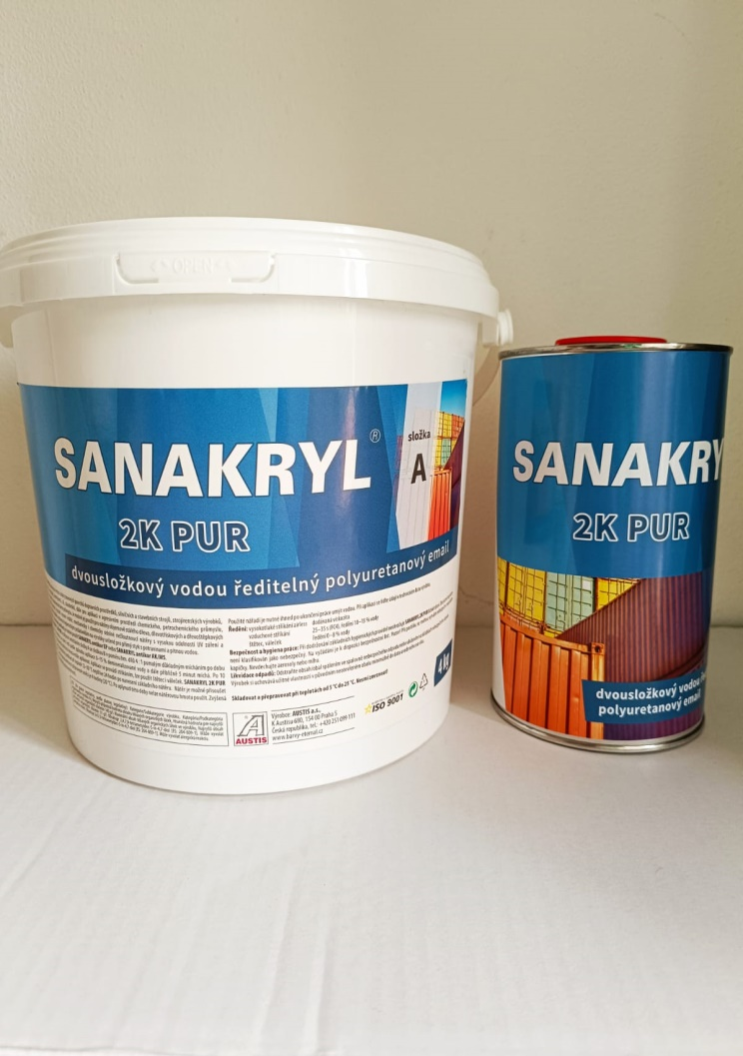
Chemické látky a směsi – odpovědné nakládání
Naše výrobky s diisokyanáty
Vlastnosti:
SANAKRYL 2K PUR je dvousložková vodou ředitelná nátěrová hmota na bázi disperze organických a anorganických pigmentů a plniv, vodou ředitelné akrylátové pryskyřice, alifatického isokyanátu a speciálních aditiv. Nátěry vynikají vysokým dlouhodobým leskem, výbornou povětrnostní stálostí, odolností mechanickému opotřebení, odolností vůči chemikáliím a rozpouštědlům. Nátěry hmotou SANAKRYL 2K PUR vyhovují hygienickým požadavkům na výrobky určené pro styk s potravinami. Email je dodáván i v matném provedení.

Slide 11
SANAKRYL 2K PUR
Oblast použití:
SANAKRYL 2K PUR je určen zejména pro průmyslové vrchní dekorativní nátěry kovových povrchů zejména silničních a stavebních strojů, strojírenských výrobků, dopravních prostředků, lodí, ocelových konstrukcí, kontejnerů, sil, zásobníků, pro vrchní nátěry v prostředí s vysokou korozní agresivitou atmosféry a v agresivním prostředí chemického, petrochemického průmyslu a energetiky a pro nátěry v potravinářském průmyslu. Dále je možno jej použít pro nátěry objemově stálého dřeva, dřevotřískových a dřevoštěpkových desek a také dokonale vyzrálého betonu. Pro základní antikorozní nátěry je nutné použít SANAKRYL antikor EP nebo SANAKRYL antikor AK.
SANAKRYL 2K PUR je určen zejména pro vysokotlaké bezvzduchové a vzduchové stříkání, lze jej však aplikovat i štětcem nebo válečkem. Nanáší se při teplotě 12 – 30 °C na připravený podklad nejdříve 24 hodin po nanesení základního nátěru. Maximální tloušťka mokrého filmu je 150 μm. Nátěr je možné přisoušet při teplotě 40 – 60 °C (pozor – nad 45 °C je nutné školení pro skupinu C – Pokročilá příprava). Nářadí a zařízení je nutné ihned po ukončení práce umýt vodou.

Slide 12
SANAKRYL 2K PUR
Bezpečnost a hygiena při práci:
Složka A: není klasifikována jako nebezpečná. Obsahuje 2,4,7,9-tetrametyldec-5-in-4,7-diol [ES: 204-809-1]. Může vyvolat alergickou reakci. Na vyžádání je k dispozici bezpečnostní list. Pozor! Při postřiku se mohou vytvářet nebezpečné respirabilní kapičky. Nevdechujte aerosoly nebo mlhu. Při dodržování základních hygienických pravidel neohrožuje zdraví. Při práci je vhodné používat vhodný pracovní oděv, rukavice a ochranné brýle. Potřísněnou pokožku umyjte vodou a mýdlem, oči v případě zasažení bezodkladně vymývejte velkým množstvím vody. Pokud dráždění nepřestane, vyhledejte lékařskou pomoc. V případě požití vypijte asi 0,5 l vlažné vody s 10 rozdrcenými tabletami živočišného uhlí, v případě obtíží vyhledejte lékařskou pomoc. Nevyvolávejte zvracení.
Podrobnější údaje jsou uvedeny v Bezpečnostním listu výrobku

Slide 13
SANAKRYL 2K PUR
Bezpečnost a hygiena při práci:
Složka B: je klasifikována jako nebezpečná. Obsahuje isokyanáty, polyoxyetylen tridecyleter fosfát a epoxypropoxypropyltrimetoxysilan. Toxický při vdechování. Způsobuje vážné poškození očí. Může vyvolat alergickou kožní reakci. Škodlivý pro vodní organismy, s dlouhodobými účinky. Zamezte vdechování par/aerosolů. Používejte pouze venku nebo v dobře větraných prostorách. Používejte ochranné rukavice/ochranný oděv/ochranné brýle/obličejový štít. PŘI ZASAŽENÍ OČÍ: Několik minut opatrně vyplachujte vodou. Vyjměte kontaktní čočky, jsou-li nasazeny a pokud je lze vyjmout snadno. Pokračujte ve vyplachování. Okamžitě volejte TOXIKOLOGICKÉ INFORMAČNÍ STŘEDISKO/lékaře. PŘI STYKU S KŮŽÍ: Omyjte velkým množstvím vody a mýdla. Přeneste osobu na čerstvý vzduch a ponechte ji v poloze usnadňující dýchání. Skladujte na dobře větraném místě. Uchovávejte obal těsně uzavřený. Skladujte uzamčené. Odstraňte obsah/obal spálením ve spalovně nebezpečného odpadu nebo uložením na skládkách nebezpečného odpadu.
Podrobnější údaje jsou uvedeny v Bezpečnostním listu výrobku.

Slide 14
Diisokyanáty
Diisokyanáty
Jsou většinou kapaliny, které po reakci s polyoly vytváří polyuretanové polymery, kde se téměř veškeré diisokyanátové skupiny chemickou reakcí začlení do polymerního řetězce a v řádu desítek sekund již zreagovaný produkt neobsahuje nebezpečné koncentrace diisokyanátů
Nebezpečí pro člověka představují hlavně nezreagované diisokyanáty při vdechování (aerosol, prach, plyn a jako zplodiny hoření) kdy mohou vyvolat následující příznaky:
  Akutní: silné alergické reakce, anafylaktický šok, dráždění očí a dýchacích cest, potíže s dýcháním
  Chronické: vznik astmatu, kožní vyrážky, potíže s dýcháním, rakovina
Počátek respiračních příznaků se může dostavit s několikahodinovým opožděním po kontaktu. U senzibilovaných osob se může projevit nadměrná reakce i na minimální koncentrace MDI.

Slide 15
Diisokyanáty
Diisokyanáty – struktura a základní legislativní požadavky
Nesmí se používat jako samotné látky, jako složky jiných látek nebo ve směsích pro průmyslové a profesionální použití pokud:
a) koncentrace diisokyanátů jednotlivě a dohromady není nižší než 0,1 % hm. nebo
b) zaměstnavatel nezajistí, aby průmysloví nebo profesionální uživatelé před použitím látky nebo směsi úspěšně absolvovali odbornou přípravu o bezpečném používání diisokyanátů prostřednictvím OZO (odborně způsobilé osoby v oblasti hodnocení rizik).
Důvod: počet nemocí z povolání v EU cca 5 tisíc/rok
zkratka MDI = Methylene diphenyl diisocyanate (metylendifenyldiisokyanát)

Slide 16
Diisokyanáty
Další požadavky
Zajistit, a případně autorizovaným měřením ověřit, zda jsou na pracovišti plněny přípustné expoziční limity
Přípustné expoziční limity (PEL) jsou celosměnové (8 hodin) časově vážené průměry koncentrací CHLS v pracovním ovzduší, jimž mohou být vystaveni zaměstnanci při osmihodinové pracovní době, aniž by u nich došlo i při celoživotní pracovní expozici k poškození zdraví, pracovní schopnosti a výkonnosti.
Přípustné koncentrace (NPK–P) jsou povolené výkyvy koncentrace CHLS nad PEL. Musí být v průběhu směny kompenzovány jejím poklesem tak, aby nebyla hodnota přípustného expozičního limitu překročena.
LC₅₀ (lethal concentration) je koncentrace, která zapříčiní úhyn 50 % testovacích organismů ve zvoleném časovém úseku
LOAEL (lowest observable adverse effect level) je nejnižší koncentrace pozorovaného nepříznivého účinku

Slide 17
Diisokyanáty
Další požadavky
Kategorizace prací a lékařské prohlídky
2.21. Isokyanáty bez ohledu na kategorii práce
A. Nemoci vylučující zdravotní způsobilost k práci, zejména
  1. prokázaná přecitlivělost na některý z isokyanátů,
  2. prognosticky závažné nemoci dýchacího systému, včetně alergických.
B. Nemoci, u kterých lze posuzovanou osobu uznat za zdravotně způsobilou k práci na základě závěru odborného vyšetření, zejména
  1. chronické nemoci dýchacího systému,
  2. alergické kožní nemoci,
  3. závažné kardiální nemoci s levostrannou dekompenzací.
Vstupní / výstupní prohlídka: základní vyšetření, spirometrie, RTG hrudníku
Periodická prohlídka: základní vyšetření, spirometrie
  poprvé za 3 měsíce po nástupu k výkonu práce s izokyanáty, dále 1 × ročně
Následné prohlídky: nejsou vyžadovány

Slide 18
Diisokyanáty
  PEL přípustný expoziční limit.
NPK-P – nejvyšší přípustná koncentrace.
DNEL – odvozená úroveň, při které nedochází k nepříznivým účinkům; je to úroveň expozice látkou, nad kterou by lidé neměli být vystaveni. Nařízení REACH je definuje jako úrovně expozice, pod nimiž látka nepoškozuje lidské zdraví.
NV 361/2007 Sb.

Slide 19
Diisokyanáty
Úroveň rizika
Bez rizika expozice
Nízké riziko expozice
Zvýšené riziko expozice
Nakládka / vykládka uzavřených nádob
Čerpání / transport v uzavřených systémech
Zpracování v uzavřených zařízeních – vypěňování, aplikace lepidel, tmelů, elastomerů
Manipulace s hotovými díly s plně vytvrzeným PU
Práce v laboratoři
manipulace se směsí při pokojové teplotě
Manipulace s neúplně vytvrzenými díly (čerstvě nanesené, ještě teplé)
Nástřik ve stříkací kabině s ventilací)
Aplikace válečkem
Aplikace štětcem
Aplikace máčením a poléváním
Mechanická dodatečná úprava (např. řezání) ne zcela vytvrzených dílů, které už nejsou teplé
Čištění a manipulace s odpady
Manipulace s teplými a horkými materiály (nad 45 °C)
Manipulace s nevytvrzenými díly (čerstvě nanesené, ještě teplé)
Nástřik v otevřeném prostoru jen s přirozeným větráním (včetně velkých průmyslových hal) a nástřiky s vysokou energií (pěny, elastomery)
Lití
Údržba a opravy, které vyžadují vstup do zařízení

Slide 20

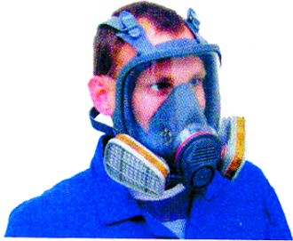
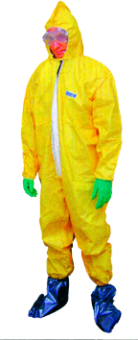
Diisokyanáty
Rizika intoxikace
POŽITÍM
V místech nakládání nejíst, nepít, nekouřit. Dodržovat hygienická pravidla.
VDECHNUTÍM
Kde mohou být plyny, páry, prach a aerosoly používat
kolektivní ochranu (uzavřené systémy, digestoře, vzduchotechniku s filtry). Pokud nelze, pak:
respirační přístroje, nebo plynové masky
POKOŽKOU
Při manipulaci chránit pokožku před potřísněním ochrannými pomůckami.
POZOR, otrava může mít opožděný projev i po několika hodinách. V případě, že se projeví příznaky, informujte lékaře, že jste v posledních 48 hodinách pracovali s diisokyanáty.

Slide 21
Diisokyanáty
Prevence
Správně nastavené procesy a proškolení pracovníků
  Logistika
  Skladování
  Používání
  Údržba
  Reakce na havárii a požár
Specifické lékařské prohlídky pro pracovníky
Zajištění proti zneužití
Evidence nakládání a rizikových prací
  Přísná hygienická opatření – zabránění křížové kontaminace
  Nepoužívat kontaminovaný oděv a OOPP
  Poskytnout místa pro osobní hygienu a bezpečné uložení nápojů a potravin

Slide 22
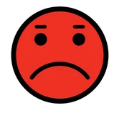

Diisokyanáty
Omezování expozice
Ochrana dýchacích cest
  Pracovat v uzavřených systémech
  Nádoby skladovat vždy uzavřené
  Správná úroveň OOPP
    Dle autorizovaného měření škodlivin na pracovišti
    Při havarijních stavech je respirátor nedostatečný

Slide 23
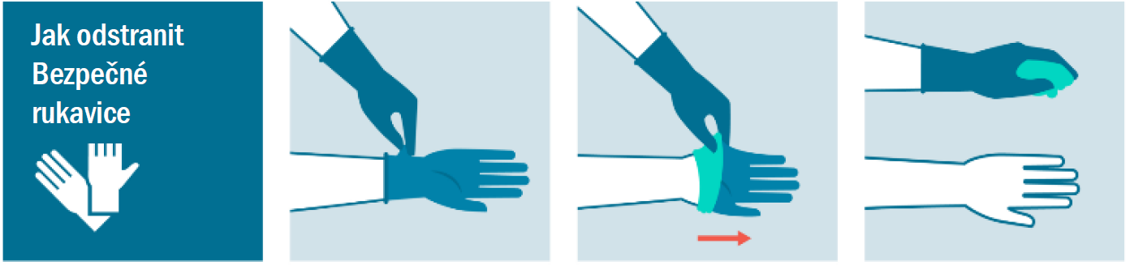

Diisokyanáty
Omezování expozice
Ochranná opatření
vhodné ochranné rukavice dle EN 374 pro kontakt s CHLS min. třída 3. Materiál rukavic je vhodný například z: butylkaučuku, chlorovaného polyethylen, polyetylenu, laminovaných kopolymerů etylenvinylalkoholu (EVAL), polychloroprenu (neoprenu), nitrilbutadienového kaučuku (NBR nebo "nitril"), polyvinylchloridu (PVC nebo "vinyl") a fluoroelastomeru (Viton).

Slide 24
Diisokyanáty
Omezování expozice
Ochranná opatření
těsnící ochranné brýle
ochranný oděv zakrývající celé končetiny
uzavřená obuv
Typ ochranného prostředku musí být zvolen podle koncentrace a množství nebezpečné látky na příslušném pracovišti.
Ujistěte se, že zařízení na výplach očí a bezpečnostní sprcha se nacházejí blízko pracoviště.

Slide 25
Diisokyanáty
Rizika při zvládání havarijních stavů
Rizika při zvládání havarijních stavů
Koncentrace par MDI je závislá na teplotě. Viz obrázek:
  limitní riziková teplota je (> 45 °C), poté lze očekávat překročení bezpečné koncentrace v ovzduší (hygienického limitu)
  i pod touto teplotou může, při nedostatečném větrání, dojít k překročení hygienického limitu
  bod vzplanutí je cca 198 °C
Při reakci s vodou se vyvíjí oxid uhličitý – hrozí natlakování a exploze nádob.
Nebezpečně reaguje s žíravinami, kovy, vodou a aminy.

Slide 26
Diisokyanáty
Průběh intoxikace
Vývoj koncentrace toxikantu (mg toxikantu / kg váhy organismu) při 8 hodinové expozici v pracovním prostředí.
Obrázek znázorňuje důležitost „odpočinku“ při práci s MDI, kdy dochází v průběhu práce k hromadění MDI v těle pracovníka a v době odpočinku naopak k jeho odbourání či vyloučení z těla. Pokud není odpočinek dostatečně dlouhý, nebo v době odpočinku dochází k expozici MDI, pak hrozí otrava.
Jedná se o ilustrační obrázek, který je z důvodu přehlednosti zjednodušen
RIZIKO – například přesčas nebo vystavení se toxikantu v neděli odpoledne při soukromé činnosti
Pokles při odpočinku
Nárůst koncentrace toxikantu v těle pracovníka při expozici

Slide 27
CHLS – mimořádné události
Havárie s únikem CHLS
Nepanikař a chraň sám sebe
Udrž si klid a uklidni ostatní.
Nejdříve zjisti a odstraň rizika.
Zabraň zhoršení stavu – použij havarijní soupravu
Odstraň zdroj nebezpečí, zabraň jeho šíření, zabraň úniku do ŽP.
Odstraň zbytky CHLS v co největším množství. Pevné smeť, kapalné zasyp sorbentem, nech působit několik minut, smeť a dobře vyvětrej. Malé zbytky dočisti vodou. Odpad zlikviduj jako nebezpečný odpad a správně roztřiď!
Přivolej pomoc
Postupuj dle Plánu havarijních opatření

Slide 28
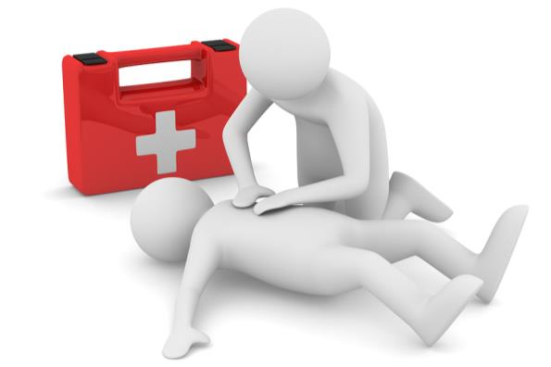
CHLS – mimořádné události
První pomoc obecně
Nepanikař a chraň sám sebe
Udrž si klid a uklidni ostatní
Zabraň zhoršení stavu
Odstraň zdroj nebezpečí, zabraň jeho šíření
Odstraň zbytky CHLS ze zasažené osoby
Setři vhodným prostředkem zbytky CHLS a poté oplachuj vodou
Výplach musí být dlouhý, alespoň 10 minut
Oplachované místo na těle umísti co nejníže
Přivolej pomoc a Stabilizuj
přivolat vedoucího pracovníka / volat 155
Tel. číslo pro otravy 224 919 293 nebo 224 915 402 (nonstop Toxikologické středisko)

Slide 29
Diisokyanáty – první pomoc
Kontaktovat lékaře nebo toxikologické centrum
Při nadýchání
  Zajistit čerstvý vzduch a tepelný komfort
  Odstranit znečištěné oblečení
Při styku s očima
  Chraňte nezraněné oko
  Široce otevřete oči (zajistí zachránce nebo anatomické víčko lahve s výplachovou kapalinou) a vyplachujte po dobu nejméně 10 minut
  Vyjměte kontaktní čočky, je-li to možné
Při styku s kůží
Oplachujte velkým množstvím vody a mýdlem. MDI studie prokázaly, že čistič kůže, obsahující polyglykol nebo kukuřičný olej, může být účinnější než voda a mýdlo.
V případě, že se objeví podráždění kůže nebo vyrážka, vyhledejte lékařské ošetření.
Potřísněný oděv a obuv ihned odložte
Při požití
  NEVYVOLÁVEJTE zvracení, pokud to nenařídí lékař

Slide 30
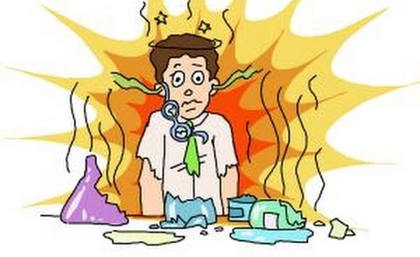

CHLS – nakládání
NIKDY nepodceňujte vlastnosti CHLS
NIKDY nepřelévejte CHLS a provozní kapaliny do nádob tvarem zaměnitelných s nádobami od nápojů, potravin nebo léčiv
NIKDY neponechávejte nádoby s CHLS bez příslušného označení (platí i pro prázdné nádoby od CHLS) a mimo záchytná, k tomu určená místa
NIKDY nenakládejte s nebezpečnými CHLS bez předchozího seznámení s jejich vlastnostmi (specifické školení, štítek na obalu, bezpečnostní list)
Osobní ochranné pracovní prostředky (OOPP) při nakládání s CHLS
Jsou definovány v bezpečnostním listu v oddíle 8 a v expozičních scénářích

Slide 31

Shrnutí
Všechny isokyanáty představují potenciální riziko pro člověka i životní prostředí
Bezpečnostní list => přečíst – porozumět – dodržovat
Pracovní instrukce => přečíst – porozumět – dodržovat – následovat
Minimalizujte rizika při manipulaci s isokyanáty
Chraňte se kdykoli a kdekoli je to nutné
Vždy dodržujte technická a organizační opatření
Používejte OOPP a udržujte je v dobrém stavu
Více než 80 % všech nehod lze předejít bezpečným chováním

Slide 32

V případě požadavku na vydání certifikátu od OZO – odborně způsobilé osoby, která má oprávnění k zajištění odborné přípravy pro nakládání s diisokyanáty, se prosím obraťte na našeho partnera – firmu PELAMIS s.r.o, která po vyplnění testu vašimi zaměstnanci vydá certifikáty na jméno s platností 5 let.
Kontaktní údaje :
        PELAMIS s.r.o.
        www.pelamis.cz
        info@pelamis.cz
        Tel: 487 525 427
        M: 774 494 360

